Slide 1

Bài 49: OT ÔT ƠT

Slide 2


KHỞI ĐỘNG

Slide 3



Slide 4


Slide 5
Bài 49: OT ÔT ƠT

Slide 7
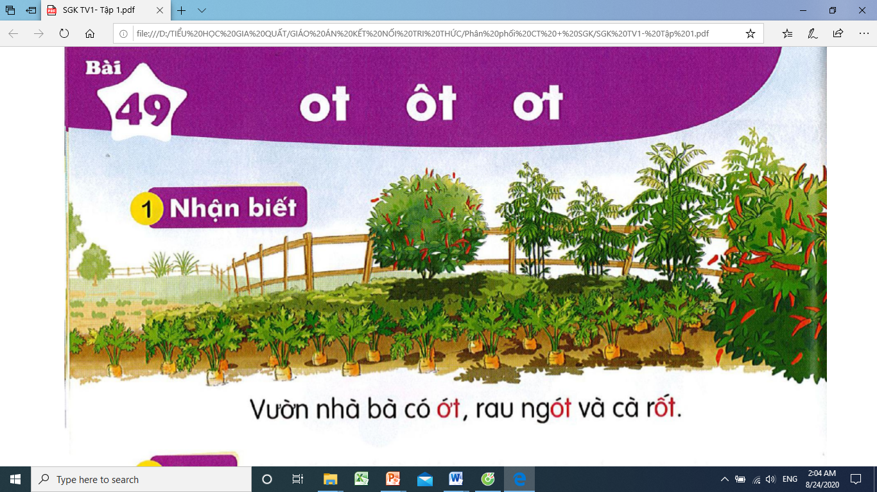
ơt
ot
Vườn nhà bà có ớt, rau ngót và cà rốt.
ôt

Slide 8


Slide 9
ot
ôt
­ơt
ng
ot
ngót
ngọt
vót
cột
tốt
thớt
vợt

Slide 10
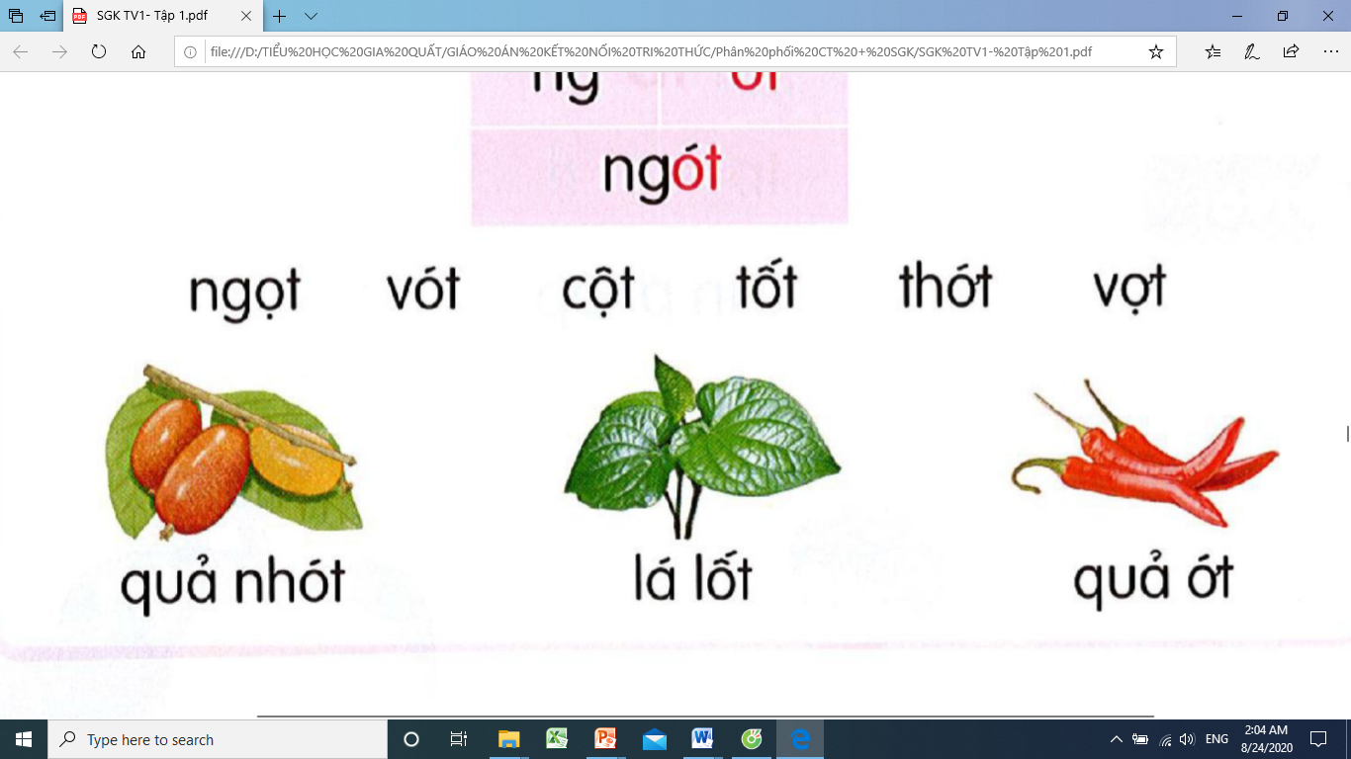
quả nhót
lá lốt
quả ớt

Slide 11
ot
ôt
­ơt
ng
ot
ngót
ngọt
vót
cột
tốt
thớt
vợt
quả nhót
lá lốt
quả ớt

Slide 12
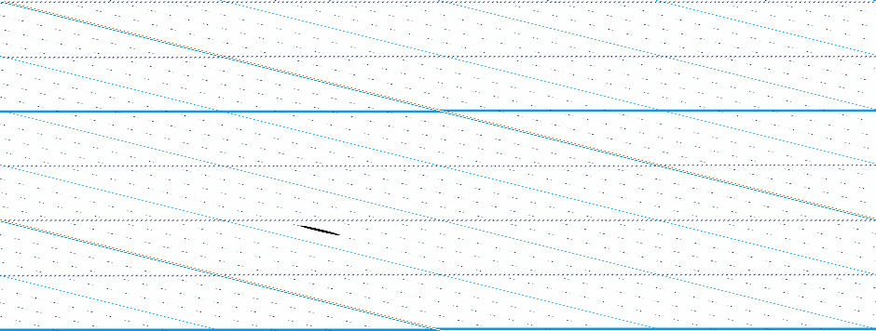

Slide 13
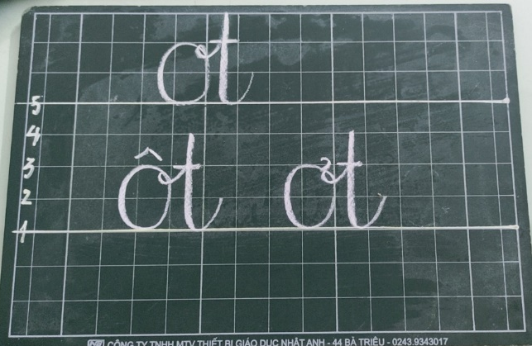

Slide 14
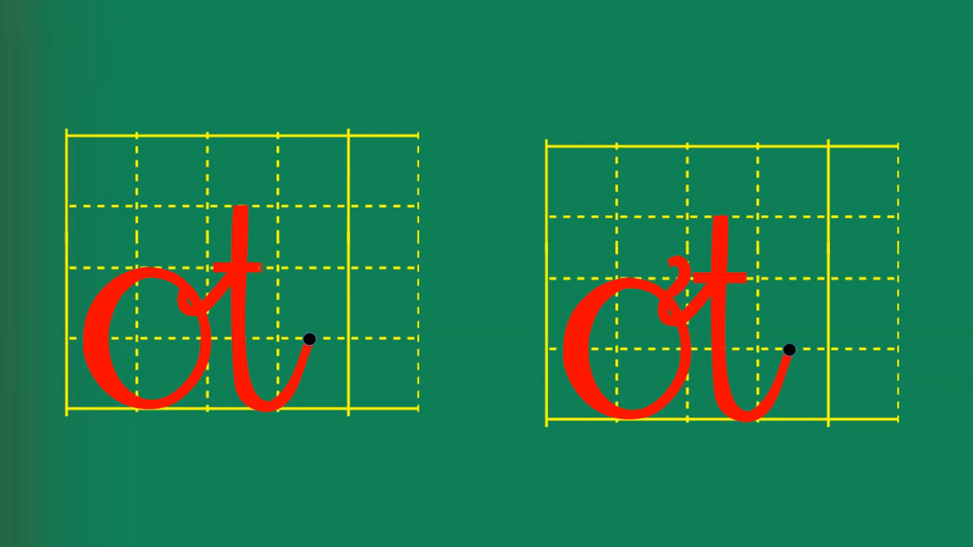

Slide 15
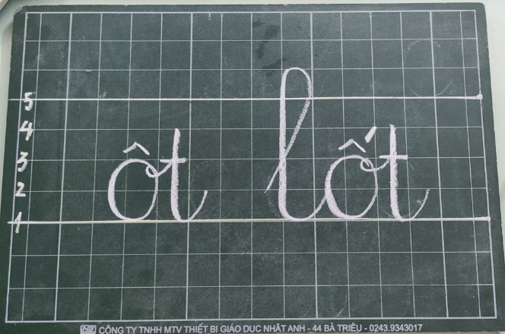

Slide 16
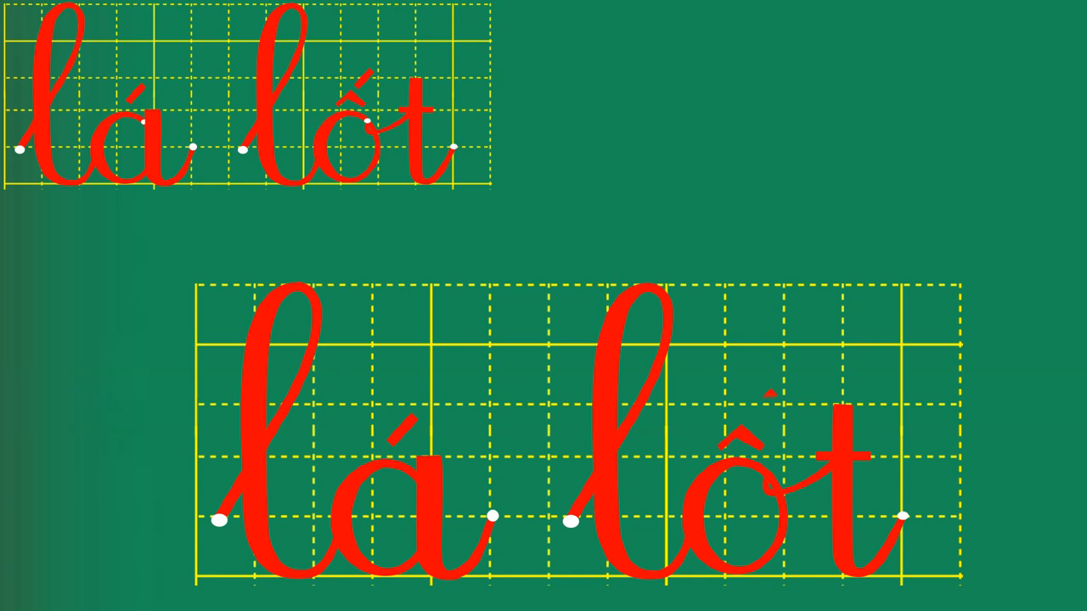

Slide 17
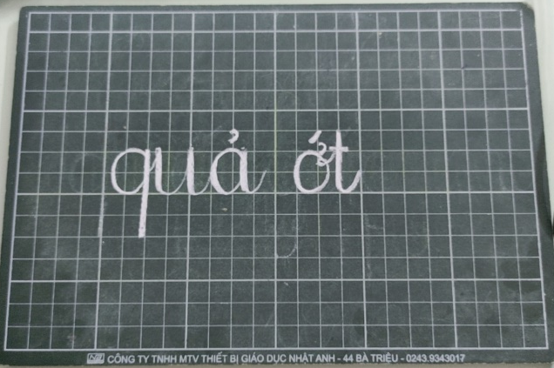

Slide 18


Slide 19
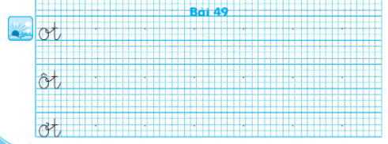


Slide 20


Slide 21
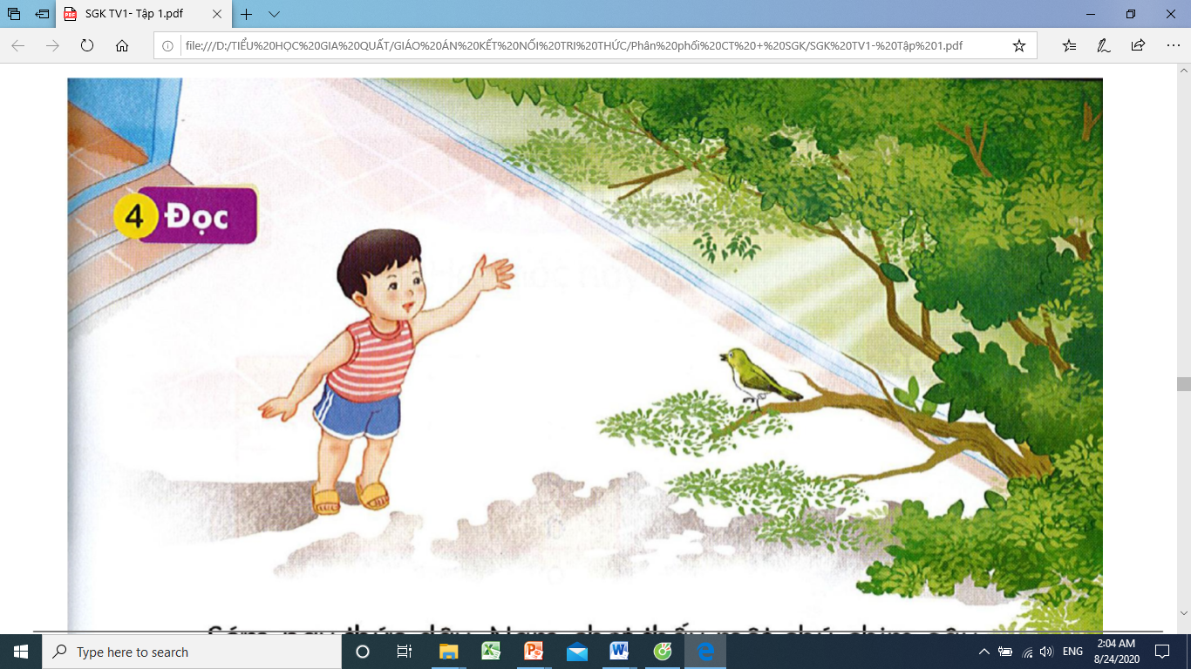
Sớm nay thức dậy, Nam chợt thấy một chú chim sâu. Chim hớn hở như chào Nam. Nó nhảy nhót một hồi rồi bay qua bay lại, tìm bắt sâu bọ cho cây.

Slide 22
Sớm nay thức dậy, Nam chợt thấy một chú chim sâu. Chim hớn hở như chào Nam. Nó nhảy nhót một hồi rồi bay qua bay lại, tìm bắt sâu bọ cho cây.

Slide 23


Slide 24
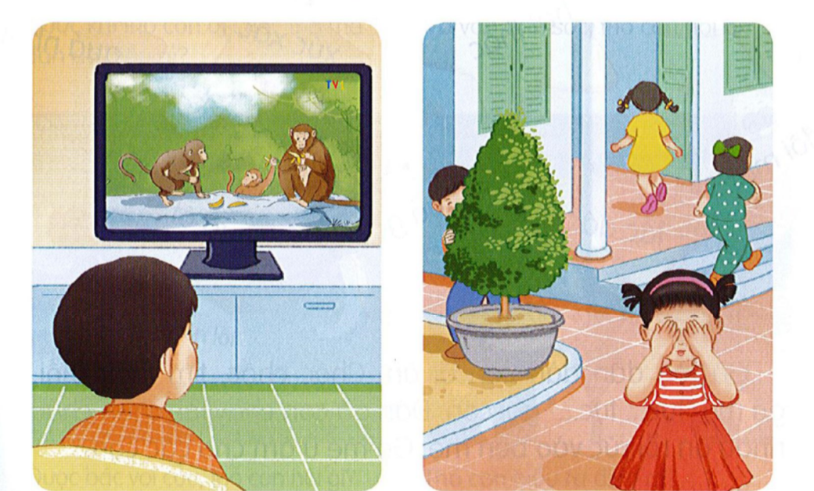
Thế giới của em

Slide 25


CỦNG CỐ
BÀI HỌC

